Slide 1
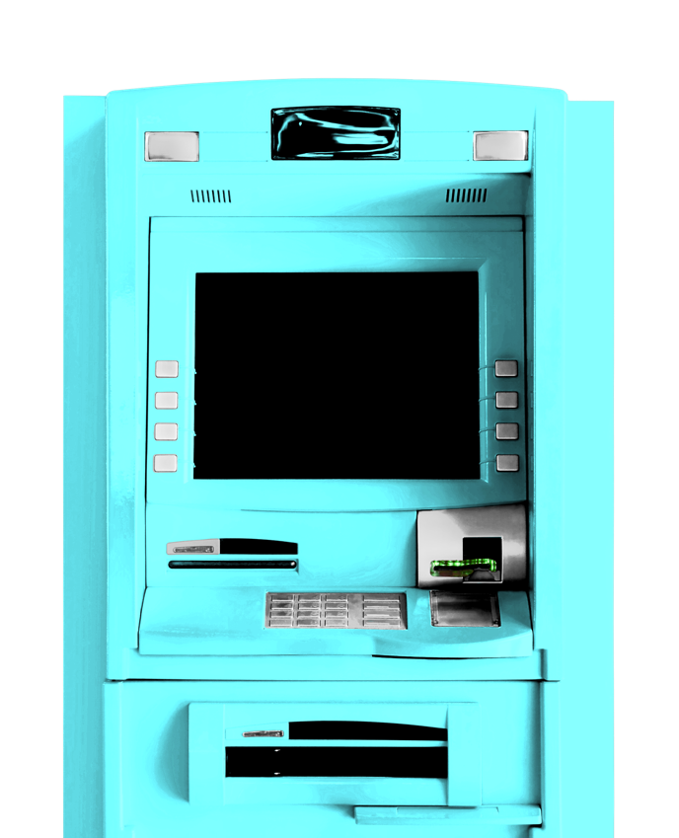

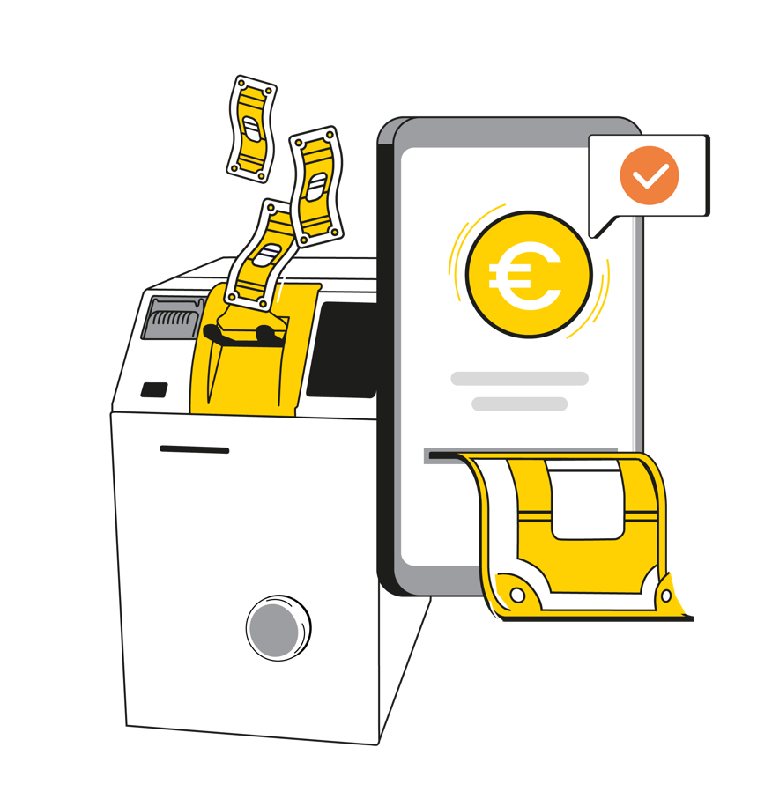

Kit Digital para pymes y autónomos.
Digitaliza tu efectivo. Prosegur Cash Today.

Slide 2
KIT DIGITAL PARA PYMES Y AUTÓNOMOS
¿Qué es Kit Digital?
Es un programa de subvenciones de los Fondos Europeos: “Next Generation UE”, que tiene por objeto la concesión de ayudas económicas a pymes y autónomos, para la adopción de soluciones de digitalización.
Además se han incorporado conceptos de ayudas, para sustituir soluciones digitales ya adoptadas por el beneficiario, siempre que la nueva solución suponga una mejora funcional.
Desde Prosegur Cash podemos asesorar y acompañar a pymes y autónomos, para solicitar y elegir la solución más adecuada para digitalizar la gestión de efectivo de sus negocios.
Participantes en el Proceso
Empresas beneficiarias: que recibirán la ayuda para incorporar las soluciones digitales.
Agentes digitalizadores: los que prestan los servicios o instalan las soluciones digitales (Prosegur Cash con la solución de Cash Today).
Entidades colaboradoras: en nombre y por cuenta del órgano concedente colaborarán en la gestión de las ayudas.
02

Slide 3
KIT DIGITAL PARA PYMES Y AUTÓNOMOS
¿En qué categoría puede ubicar el comercio nuestra de solución de digitalización?
Gestión de Procesos Gestión de Efectivo
Con la solución: Cash Today
Importes máximos de ayuda que opta la empresa según su tipología, vinculado al Kit Digital:
Segmento | III | II | I
Número de Empleados | 0 a 2 | 3 a 9 | 10 a 49
Importe Máximo de Ayuda | 2.000 € | 3.000 € | 6.000 €
03

Slide 4
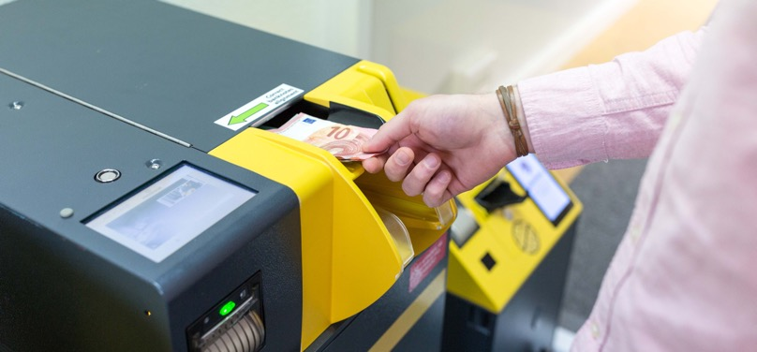

KIT DIGITAL PARA PYMES Y AUTÓNOMOS
¿Con qué soluciones se convierte Prosegur Cash en Agente Digitalizador?
CASH TODAY BACK OFFICE
CASH TODAY FRONT OFFICE
Las soluciones Back Office son máquinas inteligentes que ayudan a gestionar y digitalizar el efectivo de forma segura y mantienen la trazabilidad de todas las operaciones que se realicen en ellas. Permite reducir los tiempos operativos y optimizar el tiempo dedicado a tu negocio.
La solución Front Office son máquinas inteligentes que guardan el dinero y permite automatizar los cobros al cliente, sin errores ni descuadres de caja y con beneficios como entrega de cambio que limita el tiempo de espera con la máxima seguridad. Permite mejorar la experiencia de compra del cliente en tu negocio.
04

Slide 5

KIT DIGITAL PARA PYMES Y AUTÓNOMOS
¿Qué beneficios tiene para
Prosegur Cash ser agente digitalizador?
Potenciar las ventas en Producto Estratégico.
Reconocimiento de marca como proveedor de soluciones digitales.
Fidelización de pequeñas empresas, microempresas y autónomos, al acompañarlas a potenciar su negocio, a través de la digitalización de procesos.
05

Slide 6
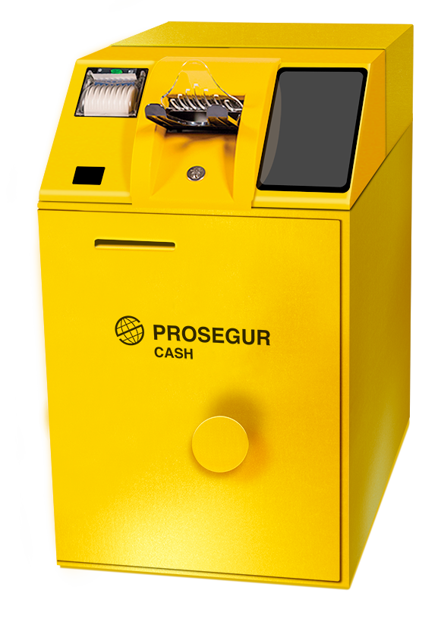
KIT DIGITAL PARA PYMES Y AUTÓNOMOS
Cash Today Back Office
¿Qué beneficios tiene el comercio al obtener el Kit Digital + nuestra solución?
Transformación digital:
Eficiencia en la gestión del efectivo:
Obtención de subvención económica para ayudarlos a digitalizar procesos.
Implantación de la solución de gestión y digitalización de efectivo más innovadora del mercado.
Mejorar la competitividad y el nivel de madurez digital.
Potenciar la imagen tecnológica de su negocio.
Optimizar procesos, reducir costes y obtener nuevas oportunidades de negocio.
Visualizar a través de la web o APP los apuntes en cuenta bancaria del ingreso.
Reducir el tiempo al realizar el proceso de digitalización del efectivo, no hay procesos manuales.
Incremento de disponibilidad en la tesorería al digitalizar el efectivo el mismo día.
Canales digitales a disposición del comercio que hacen reducir tiempos de dedicación al control del efectivo, cierres diarios, cuadres mensuales de tesorería.
Mayor seguridad:
Reducción del riesgo y tiempos en el desplazamiento hasta sucursal bancaria. Todo el proceso se realiza en el comercio y se visualiza a través de los canales.
Mayor trazabilidad sobre el efectivo desde el ingreso en Cash Today a través de los canales digitales.
06

Slide 7
KIT DIGITAL PARA PYMES Y AUTÓNOMOS
Cash Today Back Office
¿Qué incluye esta solución digital?
Cash Today
Digitalizar los ingresos diarios del negocio.
Logística
Prosegur recogerá el efectivo depositado en Cash Today tras el análisis de saldo a través de su software de predicción.
Información Web
Visualización online de los movimientos digitalizados realizados en Cash Today en cualquier canal.
Ingreso en cuenta
Disponer de manera digitalizada y ágil la recaudación diaria del negocio en su cuenta bancaria.
07

Slide 8
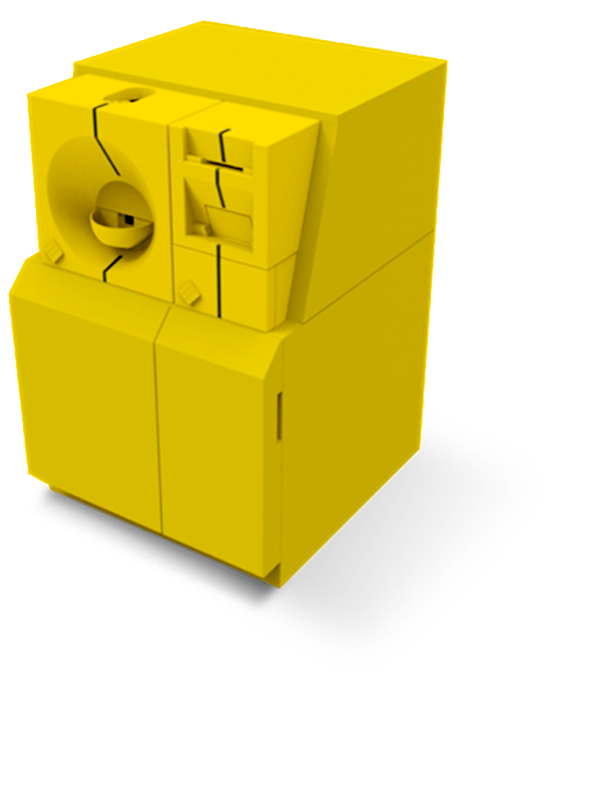
KIT DIGITAL PARA PYMES Y AUTÓNOMOS
Cash Today Front Office
¿Qué beneficios tiene el comercio al obtener el Kit Digital + nuestra solución?
Transformación digital:
Mejor experiencia de compra del cliente:
Obtención de subvención económica para ayudarlos a digitalizar procesos.
Implantación de solución digitalización de cobro en punto de venta y potenciar la imagen tecnológica de su negocio.
Mejorar la competitividad y el nivel de madurez digital.
Potenciar la imagen tecnológica de su negocio.
Optimizar procesos, reducir costes y obtener nuevas oportunidades de negocio.
Es la única solución de su tipo, en el mercado, en la que se puede aplicar el bono digital para hardware y software.
Agilizar las transacciones de pago.
Reduce estrés y responsabilidad sobre el empleado, mejora la calidad de atención al cliente.
Con la digitalización del proceso de efectivo hay una dedicación exclusiva a la venta.
Eficiencia en la gestión del efectivo:
No hay procesos manuales en las recaudaciones.
Ahorrar tiempo en cambio de turno y cierre de caja.
Reduce la pérdida desconocida.
Trazabilidad de pagos y procesos relacionados con el efectivo.
Mayor seguridad:
Reducción del riesgo de hurtos en el establecimiento.
Los empleados del comercio no procesan efectivo, todas las transacciones quedan digitalizadas.
08

Slide 9
KIT DIGITAL PARA PYMES Y AUTÓNOMOS
Cash Today Front Office
¿Qué incluye esta solución digital?
Solución inteligente para digitalizar el cobro en el punto de venta.
Instalación y mantenimiento técnico integral gestionado por herramientas tecnológicas con data online.
Peticiones de cambio a través de los canales web y APP.
Planificación de Servicios para recoger efectivo según capacidad de la solución y necesidades.
Plataforma web para la consulta de los movimientos de efectivo en distintos canales digitales.
Ingreso en cuenta: Disponer de manera digitalizada y ágil la recaudación diaria del negocio en su cuenta bancaria.
09

Slide 10
KIT DIGITAL PARA PYMES Y AUTÓNOMOS
Beneficios Kit Digital + Cash Today:
Soluciones digitales para automatizar e innovar en la gestión del efectivo.
Abono inmediato en la cuenta bancaria de la empresa beneficiaria del efectivo recaudado diariamente.
Digitalización e integración online de las transacciones con los sistemas de información Prosegur.
Visualización de todas las transacciones de manera digital e inmediata en cualquier dispositivo Smart.
Mejorar la competitividad, el nivel de madurez digital y potenciar la imagen tecnológica de su negocio.
Aumento del foco en el negocio al ahorrar el tiempo de gestión manual de efectivo.
Mayor seguridad al reducir el riesgo de traslado y de hurto. Y por la trazabilidad de los procesos de efectivo.
Garantiza la máxima ciberseguridad en todo el proceso.
Pymes y autónomos podrán beneficiarse de una ayuda de hasta 6.000 € por medio del Kit Digital, para adquirir nuestras soluciones Cash Today Back Office o Cash Today Front Office.
Cash Today Front Office, es la única solución en el mercado, de automatización de cobro al cliente y gestión del efectivo, en la que se puede aplicar el bono digital para hardware y software.
10

Slide 11
KIT DIGITAL PARA PYMES Y AUTÓNOMOS
¿Cómo pueden solicitar las empresas el bono digital?
1
Registrarse en www.acelerapyme.es
2
Completar el test de autodiagnóstico.
3
Solicitar la ayuda Kit Digital en la sede electrónica de Red.es (sede.red.gob.es). Para ello necesitará tener certificado digital o Cl@ve.
4
Consultar el catálogo de soluciones digitales.
En la categoría de Gestión de Procesos, Prosegur Cash te ofrece soluciones de: digitalización de los ingresos en efectivo (Cash Today Back Office) y digitalización de los cobros en el punto de venta (Cash Today Front Office).
11

Slide 12

KIT DIGITAL PARA PYMES Y AUTÓNOMOS
¿Cómo emplear el bono digital?
Contactar con nuestros expertos, que podrán asesorarlos en las soluciones de digitalización del efectivo que mejor se adaptan a sus necesidades.
12

Slide 13
Preguntas frecuentes

Slide 14
KIT DIGITAL PARA PYMES Y AUTÓNOMOS
Preguntas frecuentes
¿Cuáles empresas pueden solicitar el Kit Digital?
Todas las que cumplan los siguientes requisitos:
Ser una pequeña empresa (entre 10 y 49 empleados), microempresa (entre 3 y 9 empleados o 1 y 2 empleados) o autónomo.
Cumplir los límites financieros y efectivos que definen las categorías de empresas.
Estar en situación de alta y tener la antigüedad mínima que se establece por convocatoria.
No tener consideración de empresa en crisis.
Estar al corriente de las obligaciones tributarias y frente a la Seguridad Social.
No estar sujeta a una orden de recuperación pendiente de la Comisión Europea que haya declarado una ayuda ilegal e incompatible con el mercado común.
No incurrir en ninguna de las prohibiciones previstas en el artículo 13.2 de la Ley 38/2003, de 17 de noviembre, General de Subvenciones.
No superar el límite de ayudas de minimis (de pequeña cuantía).
Disponer de la evaluación del Nivel de Madurez Digital de acuerdo con el test de diagnóstico en la plataforma Acelera pyme.
Tener el domicilio fiscal situado en España.
14

Slide 15
KIT DIGITAL PARA PYMES Y AUTÓNOMOS
Preguntas frecuentes
¿Cuál es el importe máximo de ayudas del bono digital?
Las ayudas a percibir según el tamaño de la empresa, para la categoría de solución de digitalización: Gestión de Procesos serán hasta:
6.000 €
3.000 €
2,000 €
Pequeñas empresas entre 10 y 49 empleados
Micoempresa entre 3 y 9 empleados
Empresas con menos de 3 empleados
Después de la aprobación de la subvención ¿Cómo contrato los servicios?
Una vez concedida la ayuda tendrás que suscribir un acuerdo de prestación de soluciones digitales a Prosegur Cash como agente digitalizador.
15

Slide 16
KIT DIGITAL PARA PYMES Y AUTÓNOMOS
Preguntas frecuentes
¿Durante cuánto tiempo se podrán financiar los servicios?
Durante 12 meses.
¿Qué plazo tiene para consumirse el bono?
Desde la aprobación del bono tiene 6 meses para firmar un acuerdo.y 12 meses para consumirlo.
¿En cuánto tiempo me instalarán la solución o soluciones adquiridas?
Una vez se ha adquirido la más adecuada para tu negocio, el Agente Digitalizador las implantará como máximo en tres meses desde la formalización del acuerdo.
16

Slide 17
KIT DIGITAL PARA PYMES Y AUTÓNOMOS
Preguntas frecuentes
¿El bono tiene los impuestos incluidos?
No, los impuestos no son subvencionables.
En la primera factura anual, el beneficiario debe abonar la parte no subvencionable de la factura más el IVA del total de la factura.
¿Es subvencionable el hardware en la solución de Cash Today?
Serán subvencionable la máquina, como parte de una solución de digitalización de efectivo, ya que su suministro es imprescindible para la prestación de la solución contratada, y no pueden ser utilizada para otros fines distintos que los de prestar esta solución.
Cash Today Front Office, es la única solución en el mercado, de automatización de cobro al cliente y gestión del efectivo, en la que se puede aplicar el bono digital para hardware y software.
17

Slide 18
KIT DIGITAL PARA PYMES Y AUTÓNOMOS
Preguntas frecuentes
¿Cuándo aplica la ayuda por concepto de mejora funcional?
Podrán destinarse estas ayudas a la adopción de soluciones de digitalización cuyo fin sea la sustitución de las ya adoptadas por el beneficiario, siempre que supongan una mejora funcional.
Habrá esta mejora funcional cuando concurran las siguientes circunstancias:
1
Que la solución de digitalización sea completamente nueva y cumpla todos los requisitos mínimos de la categoría a la que pertenezca, conforme al anexo IV de las bases reguladoras.
2
Que la solución a sustituir no cumpla alguno de los requisitos mínimos exigidos en la misma categoría de solución de digitalización correspondiente.
No habrá mejora funcional cuando se trate de:
1
2
La actualización de versiones de software por el proveedor, esto es, releases que el proveedor publique sobre una versión existente.
El desarrollo, progreso, aumento o enriquecimiento de los servicios y funcionalidades de la solución existente.
18

Slide 19




KIT DIGITAL PARA PYMES Y AUTÓNOMOS
Para más información puedes consultar en los portales oficiales:
Contacto interno: antonio.mejias@prosegur.com

Slide 20
Gracias.

